Slide 1
CLOUD COMPUTING
Изготвили: Енчо Белезирев, Никола Попов, Георги Лулчев
спец. Информатика

Slide 2
Съдържание
Обща информация
Характеристики
Модели на доставка
Инфраструктура като услуга (IaaS)
Платформа като услуга(PaaS)
Софтуер като услуга(SaaS)
Модели за разгръщане
Частен облак
Публичен облак
Хибриден облак
Общностен облак
Известни Cloud доставчици

Slide 3
Обща информация
Разпространен термин в информационните технологии
Обединяване на изчислителната мощ на много компютри в една
Ресурсите се предоставят като услуга
Споделени физически и виртуални ресурси
Няма локален персонален хардуер или софтуер
Позволява подбирането на:
сървъри,
мрежи
приложения
сървиси

Slide 4
Обща информация
Подобрява работата на клиентите
Позволява бързо и динамично публикуване на продукти
Няма забавяне на доставката на продукти от фирмите към клиента
Позволява по-бърза разработка на приложенията в клауда от програмистите
„Плащаш толкова колкото ще ползваш“

Slide 5
Характеристики
Бърза Еластичност/Гъвкавост
Цена
Независимост от устройства и местоположение
Измервана на Производителността
Продуктивност
Надеждност
Мащабируемост

Slide 6
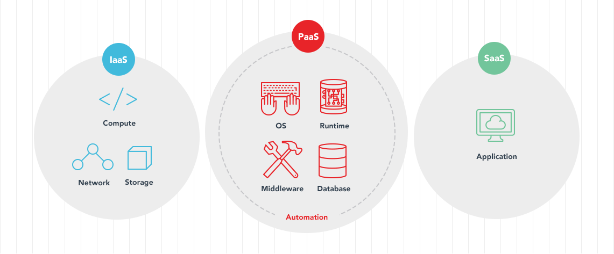
Модели на доставка

Slide 7
Инфраструктура като услуга (IaaS)
Основни компоненти:
Виртуални машини
Сървъри
Място за съхранение на информация
Load-balancers
Мрежови достъп

Slide 8
Инфраструктура като услуга (IaaS)
Предимства:
Мащабируемост без забавяне при разширяване на ресурсите
Няма нужда от допълнителна инвестиция в хардуер
Клиентът плаща толкова, колкото използва
Независимост от локацията
Високо ниво на сигурност
No single point of failure

Slide 9
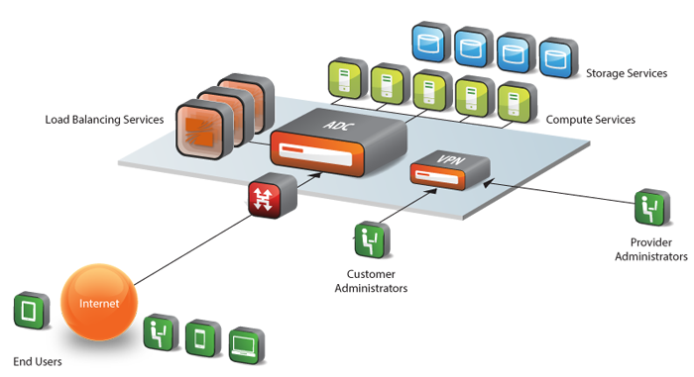
Инфраструктура като услуга (IaaS)

Slide 10
Платформа като услуга(PaaS)
Основни свойства, които мога да бъдат включение в услугата
Операционна система
Сървъри
Място за съхранение на информация
Инструменти за дизайн и разработка
Хостинг
Сървърен софтуер
Място за съхранение на информация
Система за управление на бази данни
Мрежови достъп

Slide 11
Платформа като услуга(PaaS)
Предимства:
Няма нужда от инвестиция във физическа инфраструктура
Улеснява процеса на разработка
Гъвкавост
Адаптивност
Хора/Екипи от различни локации могат да работят заедно
Високо ниво на сигурност

Slide 12
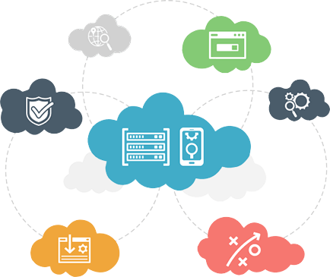
Платформа като услуга(PaaS)

Slide 13
Софтуер като услуга(SaaS)
Предимства:
Клиентът плаща толкова, колкото използва
Без начални такси и без такси за допълнителен хардуер
Мащабируемост на използването
Автоматични обновления
Съвместимост за различни устройства
Достъпен насвякъде
Приложенията могат да бъдат персонализирани

Slide 14
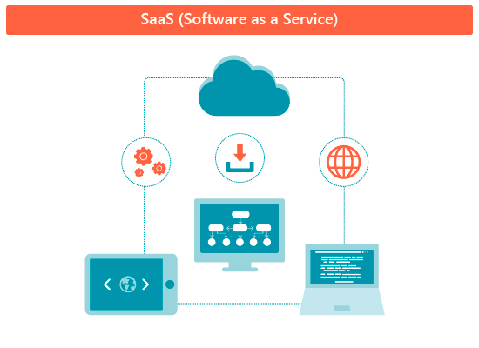
Софтуер като услуга(SaaS)

Slide 15
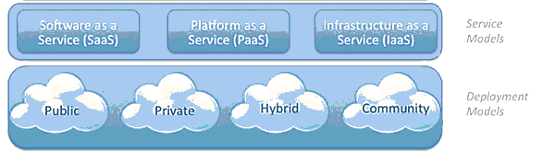
Модели за разгръщане

Slide 16
Частен облак
Основни свойства на частния облак:
Предоставя възможност за доставка на целия cloud като един service
Разделен е на отделни организации, които се грижат за доставката на ресурси
Дадена организация има достъп само и единствено до определени ресурси
Идеален за бизнеса, тъй като позволява съхранението на частни данни

Slide 17
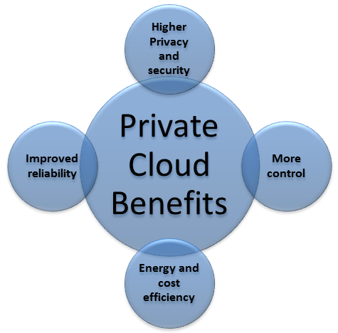
Частен облак
Предимства на частния облак:
Висока сигурност и защита на лични данни
По-голям контрол
По-евтино
Намалява потреблението на ресурси
Надеждност

Slide 18
Публичен облак
Основни свойства на публичния облак:
Предоставя услуги, които се съхраняват в публичното пространство
Предоставя достъп на услуги до всички клиенти на една и съща инфраструктура
Предоставя се на потребители, които нямат нужда от висока сигурност
Всичко е публично

Slide 19
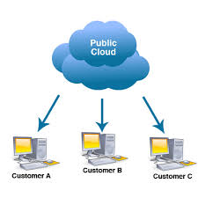
Публичен облак
Предимства на публичния облак:
Много добра мащабируемост
Удобство в избора на услуги за ползване
Надеждност
Гъвкавост
Независим от локацията

Slide 20
Хибриден облак
Основни свойства на публичния облак:
Представлява смесица между частен и публичен облак
Има възможност за ползване както като публичен, така и като частен облак
Използва се най-често, когато потребителят иска висока сигурност на данните, но и достъпност на продуктите от всяко място и по всяко време

Slide 21
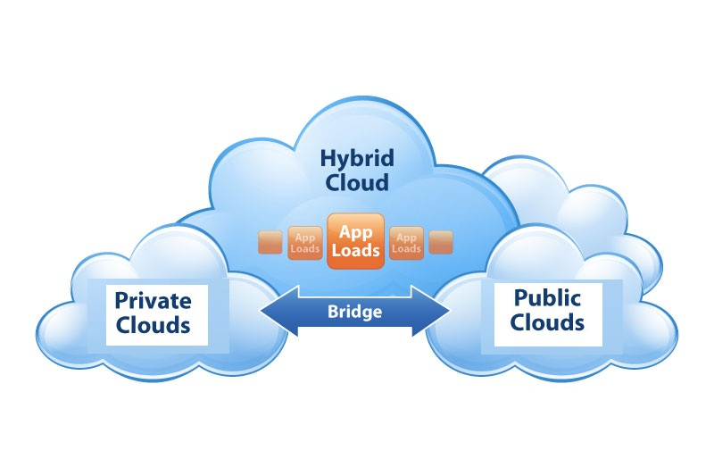
Хибриден облак
Предимства на хибридния облак:
Обединява повечето предимства на публични и частния облак
Мащабируемост
Ценова ефективност
Сигурност
Гъвкавост

Slide 22
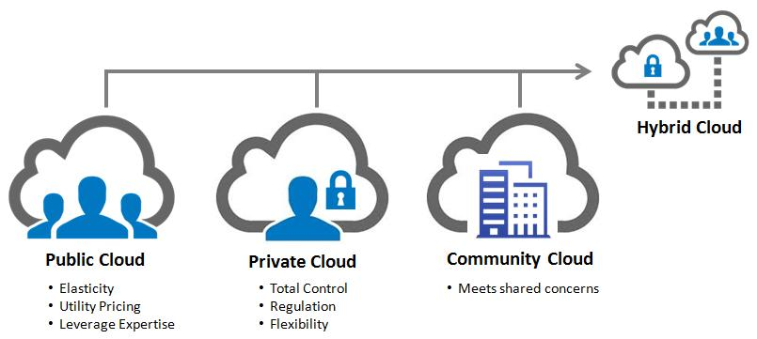
Общностен облак

Slide 23







Известни Cloud доставчици

